Slide 1
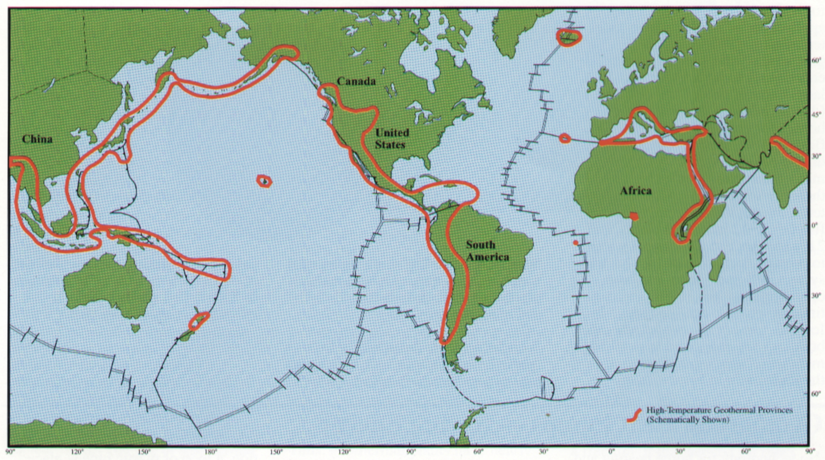
Лекция 17 МЕТОДИКА ОЦЕНКИ РЕСУРСОВ ГЕОТЕРМАЛЬНОЙ ЭНЕРГИИ
Гидротермальные провинции мира

Slide 2
РЕСУРСЫ ГЕОТЕРМАЛЬНОЙ ЭНЕРГИИ
По существу, геотермальные ресурсы представляют собой ту долю геотермальной энергии, которая может быть экономически рентабельно извлечена в ближайшем будущем. Геотермальные резервы – это часть ресурсов, эксплуатируемых в настоящее время, что подтверждается данными бурения, геологическими, геофизическими и геохимическими исследованиями. Имеется несколько методов количественной оценки геотермальных ресурсов. Для предварительной оценки плотности ресурсов геотермальной энергии по методике, разработанной в 90-х гг. XX в. в Ленинградском горном институте [Дядькин и др., 1991], принято выделять категории ресурсов – перспективные (С₃) и прогнозные (Р₁ и Р₂).
Ресурсы категории Р₁ применяют при доказанной возможности освоения подземного тепла, тогда как ресурсы категории Р₂ учитывают лишь потенциальную возможность формирования и промышленной локализации месторождений этой энергии для конкретной территории либо геологической структуры. Ресурсы категории Р₁ принято рассчитывать до глубин, серийно освоенных бурением – 6 км, а ресурсы категории Р₂ – до достижимой современными способами глубины бурения, обычно до 10 км.

Slide 3
Категория С₃ геотермальных ресурсов
Категория С₃ учитывает экономическую целесообразность освоения геотермальной энергии и используется на стадии проектирования реальных геотермальных установок. Ресурсы категории Р₂ характеризуют предельную топливно-сырьевую базу геотермальной энергетики рассматриваемого региона на отдаленную перспективу.
Для общей оценки геотермального потенциала не ориентированной на детальный подсчет ресурсов геотермальной энергии по отдельным геотермальным месторождениям может использоваться рассматриваемая методика. Выполняемые по ней расчеты нужны, чтобы дать ее количественную оценку и на этой основе выделить районы, более и менее перспективные для проведения детальных исследований, они в дальнейшем послужат основой для научно-исследовательских и проектных работ, посвященных конкретным геотермальным месторождениям.
Рассмотрим лишь две из наиболее часто применяемых методик. Одна из них была разработана в СССР в Ленинградском (ныне Санкт-Петербургском) горном институте Ю. Д. Дядькиным, Э. И. Богуславским и другими исследователями [Дядькин и др., 1991], а вторая используется в странах Западной Европы при оценке ресурсов геотермальной энергии [Atlas, 2002].

Slide 4
Методика Санкт-Петербургского горного института (1)
По этой методике, как отмечалось, принято выделять следующие категории при оценке ресурсов геотермальной энергии [Дядькин и др., 1991]: перспективные (С₃) и прогнозные (Р₁ и Р₂). Ресурсы категории Р₂, по сути – это запасы тепла, накопленные в горных породах без учета реальной возможности извлечения этого тепла. Они определяются для больших регионов.
Такая оценка базируется на анализе региональных геолого-геофизических и геотермических материалов для интервала разреза от глубины залегания, так называемого “нейтрального слоя” до достижимой современными способами глубины бурения, в качестве которой обычно принимают 10 км. Она характеризует предельную топливно-сырьевую базу геотермальной энергетики рассматриваемого региона на отдаленную перспективу.
Обычно ресурсы категории Р₁ рассчитывают с учетом директивных требований теплопотребителя по температуре поступающего и возвращаемого теплоносителя с учетом коэффициента температурного извлечения и возможного догрева теплоносителя до глубин промышленно и массово освоенных бурением – 6 км, например в ходе геолого-поисковых работ либо бурения, выполняемого при поисках нефти и газа.

Slide 5
Методика Санкт-Петербургского горного института (2)
Экономическая эффективность ресурсов категорий С₃ диктуется многими и не только геологическими факторами, такими как:
температура геотермального флюида;
дебиты скважин;
минерализация подземных вод;
принятая технологическая схема извлечения подземного тепла;
наличие потребителей тепла и их требования к параметрам потребляемой
тепловой энергии (температура, расход, сезонность спроса и т. п.);
учет необходимости либо ее отсутствие для закачки отработанного теплоносителя в подземные горизонты;
необходимость бурения эксплуатационных и нагнетательных скважин и их глубина;
затраты на приобретение скважинного оборудования и строительство помещений под геотермальные станции;
длина и диаметры подводящих теплотрасс и технологических трубопроводов для захоронения отработанных вод;
местные цены на традиционные виды топлива и т. д.

Slide 6
Методика Санкт-Петербургского горного института (3)
Плотность извлекаемых запасов геотермальной энергии категории Р1 значительно меньше, чем категории Р₂. Согласно Ю. Д. Дядькину и др., этот режим определяют для случаев горячего водоснабжения теплопотребителей и для отопительного теплоснабжения.
Для первого случая с учетом потерь температуры в теплообменнике (~ +10 °С) обычно принимается режим, где верхняя температура теплоносителя равна +70 °С, а возвращаемая +20 °С.
Для отопительных целей базовые температуры составляют соответственно +90 и +40 °С. Мы здесь не делаем акцент на использование тепловых насосов. Схемы теплоснабжения с применением тепловых насосов могут работать и с более низкими температурами водоносного горизонта.

Slide 7
Плотность геотермальных ресурсов категории Р₁
Плотность прогнозных запасов геотермальной энергии категории Р₁ (т у. т./м²)
рассчитывается по формуле [Дядькин и др., 1991]
q_{p1} = KR_{из}Сv(Н_{н} – Н_{в})(Т_{ср} – Т_{o}), (11.1)
где K – норма расхода топлива на товарное тепло, равная 0,043 ×10^{–9} т у. т./Дж;
R_{из} = 0,125 + Δtg/(T – t_{o}) – коэффициент извлечения; Δtg – величина догрева; Т – начальная температура; t_{o} – температура сбрасываемого флюида; Сv – объемная теплоемкость пород, Дж/(м³ °С); Н_{н} – глубина ресурсного интервала, примерно 6 км; Н_{в} – верхняя граница ресурсного интервала, определяемая по формуле:
Н_{в} = (Т_{в} – T_{н.с})/G + h_{н.с},
где G – средний градиент температуры; h_{н.с} – глубина залегания нейтрального слоя; Т_{н.с}, Т_{ср} – температура нейтрального слоя и средняя температура в рассматриваемом интервале, соответственно.

Slide 8
Плотность извлекаемых ресурсов в северной зоне Припятского прогиба
Начало исследований по количественной оценке перспективности территории Беларуси для использования подземного тепла относилось к 1998 году, когда были отмечены Припятский прогиб и Подлясско-Брестской впадина как представляющие интерес для
постановки более детальных исследований [Zui, Levashkevich, 1999]. Остальная территория страны по принятой методике расчетов тогда представлялась как молоперспективная. Данные по рассчитанной по этой методике плотности геотермальных ресурсов для территории Беларуси приведены в [Zui, Levashkevich, 1999; Zui, Gribik, 2000] и отдельных более поздних публикациях.

Slide 9
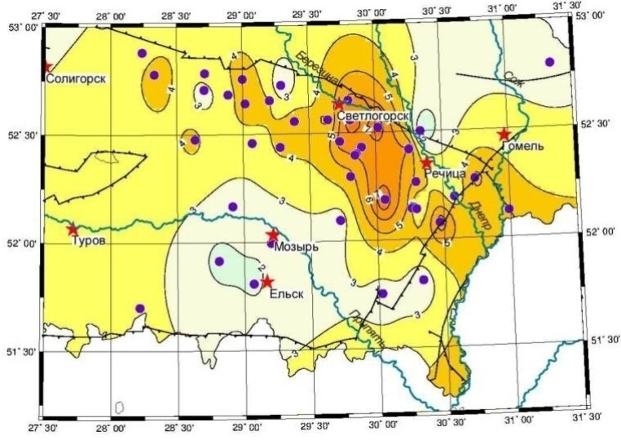
Рис. 11.1. Схема плотности извлекаемых ресурсов категории Р₁ для Припятского прогиба [Zui, Levashkevich, 2000], рассчитанная по методике Дядькина [Дядькин и др., 1991], (т.у.т./м²) без привязки к конкретным толщам платформенного чехла

Slide 10
Плотность извлекаемых ресурсов категории Р₁ для Припятского прогиба
На приведенном рисунке видна значительная контрастность в распределении плотности извлекаемых ресурсов геотермальной энергии по категории Р₁ для всей территории Припятского прогиба, полученная с использованием этой методики. Наиболее низкие ее значения отмечались в западной и южной, а наиболее высокие – в ее северной частях.
Согласно этой схеме плотность извлекаемых ресурсов в северной зоне прогиба достигает 4–6 т у. т./м². В южной и западной частях палеорифта она снижается до 2–3 т у. т./м². Распределение изолиний плотности на ней имеет контрастный характер, но в целом наибольшие расчетные значения соответствуют положению геотермической аномалии в северной части прогиба.

Slide 11
Недостатки методики Ленинградского горного института (1)
Недостатки методики Ленинградского (Санкт-Петербургского) горного института применительно к рассматриваемому региону следующие:
а) плотность ресурсов геотермальной энергии категории Р₁ (извлекаемые ресурсы) рассчитана для 6 км. В Припятском прогибе эта глубина, как правило, соответствует породам кристаллического фундамента. Как отмечалось, технология извлечения тепла из сухих горных пород в мировой практике не нашла еще достаточного распространения. Извлечение тепла из геотермального горизонта кристаллического фундамента в настоящее время, по-видимому, не будет рентабельным проектом вследствие как глубины залегания горизонта, так и необходимости бурения в фундаменте не менее двух скважин для обеспечения работы такого «геотермального котла», созданного путем гидроразрыва горных пород;
б) мощные толщи каменной соли, достигающие в ряде случаев суммарно 3-х и более километров, являются сухими горными породами и не содержат геотермального флюида;
в) подсолевые отложения насыщены крепкими рассолами. Их минерализация достигает 350–400 г/л. Как отмечалось, в мировой практике имеется лишь опыт по использованию термальных рассолов с минерализацией не более 220 г/л (геотермальная станция Нойштадт Глеве, Германия). Технология использования геотермальной энергии из более крепких рассолов отсутствует.
По этой причине ресурсы геотермального горизонта подсолевых пород вряд ли можно отнести в настоящее время к категории так называемых извлекаемых.

Slide 12
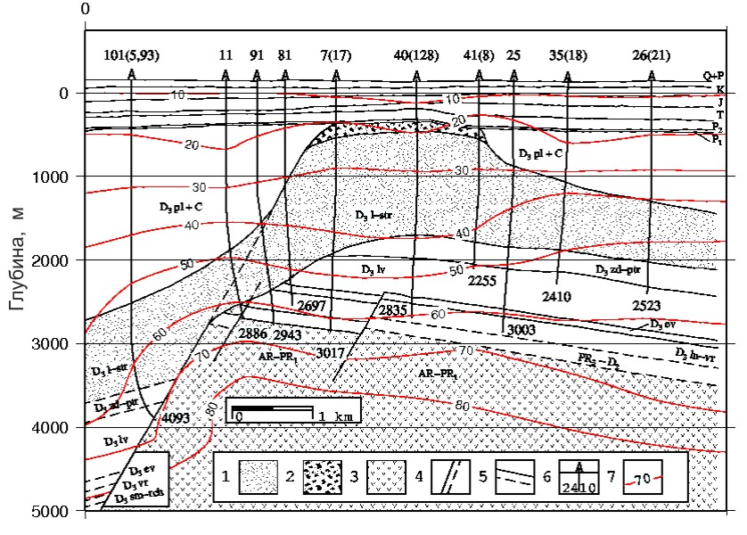
Особенности геологического строения Припятского прогиба
Пример распределения температуры через Речицкий соляной купол

Slide 13
Недостатки методики Ленинградского горного института (2)
Описанная методика Ленинсградского горного института, по сути, малоприменима для оценки плотности ресурсов извлекаемого геотермального тепла в Припятском прогибе из-за особенностей его геологического строения. В связи с этим на приведенной карте (см. рис. 11.1) плотность реально извлекаемых ресурсов геотермальной энергии в пределах Припятского прогиба представляется завышенной, она требует пересмотра. Для других же геологических структур республики глубина залегания фундамента не достигает 2 км.
Исследования по количественной оценке перспективности территории Беларуси для освоения подземного тепла с использованием описанной методики начались в 1998 г., когда Припятский прогиб и белорусская часть Подлясско-Брестской впадины были отмечены как представляющие интерес для более детальных исследований. Остальная территория страны на схеме плотности геотермальных ресурсов тогда представлялась малоперспективной.

Slide 14
Прогнозные ресурсы категории Р₁ для Припятского прогиба
Для северной части Припятского прогиба наиболее характерна плотность ресурсов для теплоснабжения в интервале 4–6 т у. т./м². Эта территория расположена в основном между Малодушинско-Червонослободской ступенью фундамента и северным бортом прогиба. В ее центре выделяется ограниченная зона с плотностью запасов 6 т у. т./м² и более. Вместе с тем верхняя граница ресурсного интервала для режима теплоснабжения +70 ... +20 °С для большей части точек расчета находится в интервале 1,2–2,0 км, т. е. расчетная область охватывает большую часть толщи соли и пород фундамента.
Прогнозные ресурсы категории Р₁ для теплоснабжения Припятского региона оценивается примерно в 40 млрд т у. т., если в качестве благоприятных считать значения плотности запасов более 2 т у. т./м².
Сравнительная оценка ресурсообеспечения геотермальными источниками (по аналогии с Россией) позволяет отметить, что согласно рассмотренной методике значения q_{р1} в интервале 2–6 т у. т./м² являются пригодными для режима горячего водоснабжения +70 ... +20 °С.

Slide 15
Возможности использования подземного тепла в прогибе
На территории Беларуси наиболее благоприятные районы для применения геотермальной энергии указанного режима находятся в пределах Подлясско-Брестской впадины западнее линии Высокое – Жабинка – Малорита и в Гомельской области – центральная и северная зоны Припятского прогиба. При этом плотность запасов в Брестской области, рассчитанная по данной методике, не превосходит 4 т у. т./м² (подчеркнем еще раз, что при этом скважины пришлось бы бурить на 4,5 км в фундамент, чтобы достичь расчетной глубины 6 км). Предполагалось, что по температурным условиям здесь возможно использование геотермальной энергии, главным образом для горячего водоснабжения. Возможно также ее применение и для отопления при условии догрева теплоносителя в наиболее холодные недели года. Без такого подхода здесь почти отсутствуют запасы категории q_{р1} для отопительного режима (+90 ... +40 °С). Кроме того, здесь перспективно использование тепловых насосов для отопления зданий и сооружений, теплиц, парниково-тепличных комбинатов и т. п.

Slide 16
Возможности использование методики Ленинградского горного инст-та
Следует подчеркнуть, что методика Ленинградского (Санкт-Петербургского)
горного института не учитывает наличия либо отсутствия коллекторов (пористости, естественной трещиноватости), мощности платформенного чехла и других параметров. Она рассчитана на предварительную оценку наличия либо отсутствия приемлемых геотермальных ресурсов для крупных регионов. В Подлясско-Брестской впадине, например, мощность платформенного чехла лишь в локальных местах превышает 1,4–1,5 км.
Это означает, что для того, чтобы употребить вычисленные выше ресурсы категории Р₁, пришлось бы бурить 4,5 км (до глубины 6 км) по породам кристаллического фундамента каждой из двух скважин для создания циркуляционной системы с зоной искусственной трещиноватости (технология Hot Dry Rock).
Очевидно, что при средней цене бурения одного метра глубокой скважины в платформенном чехле Беларуси порядка 800–1000 долл. США з 1 м глубины этот вариант экономически не будет оправдан.

Slide 17
МЕТОДИКА, ПРИНЯТАЯ В СТРАНАХ ЗАПАДНОЙ ЕВРОПЫ (1)
Этот метод использует модель объемного содержания тепла в пористых коллекторах и предполагает извлечение геотермальной энергии системой дублетов скважин (эксплуатационная и нагнетательная).
Ресурс Н₁ (в Джоулях) оценивается по формуле [Atlas, 2002]
Н₁ = Н₀R₀, (11.2)
где Н₀ представляет собой тепло, содержащееся в породах на месте их залегания и подразумевает объемную модель его извлечения. Сюда включается тепло, запасенное в матрице горной породы (m) и воде (флюиде), заполняющей поровое пространство (w):
H₀ = [(1− P)ρ_{m}c_{m} + Pρ_{w}c_{w} ][T_{t} −T₀ ]AΔz, (11.3)
где ρ_{m}, ρ_{w} – плотность матрицы горной породы и воды, соответственно, кг/м³; с_{m}, с_{w} – удельная теплоемкость матрицы горной породы и воды соответственно, Дж/(кг ⋅ К); P – эффективная пористость, безразмерная величина; T_{t} – температура на кровле водоносного горизонта, °С; T₀ – температура на земной поверхности, °С; A – рассматриваемая площадь земной поверхности, м²; Δz – эффективная мощность водоносного горизонта, м; R₀ – коэффициент извлечения, представляет собой часть тепла, которое подлежит добыче [Atlas, 2002] (Геотермический Атлас Беларуси).

Slide 18
МЕТОДИКА, ПРИНЯТАЯ В СТРАНАХ ЗАПАДНОЙ ЕВРОПЫ (2)
Коэффициент R₀ зависит от выбранной технологии. Если добыча производится с использованием дублета скважин, что наиболее целесообразно, например, для условий Припятского прогиба, при котором через эксплуатационную скважину происходит подъем геотермального флюида, а через нагнетательную – захоронение отработанного флюида в водоносный горизонт, тогда:
R₀ = 0,33(T_{t} −T_{r} ) / (T_{t} −T₀ ), (11.4)
где T_{r} – температура закачки (реинжекции), °С.
Возврат отработанных термальных вод в водоносный горизонт предотвращает падение давления в нем во время эксплуатации, равно как и загрязнение поверхностных водотоков отработанными минеральными водами и солеными рассолами. Группа экспертов Европейского союза рекомендует значение T_{r} = +25 °С, хотя на практике используют и меньшую величину: на Клайпедской геотермальной станции закачка отработанного рассола произво-дилась при температуре всего +11 °С, позже она была повышена до +18 °С, поскольку при охлаждении до +11°С отмечалось выпадение гипса из рассола.

Slide 19
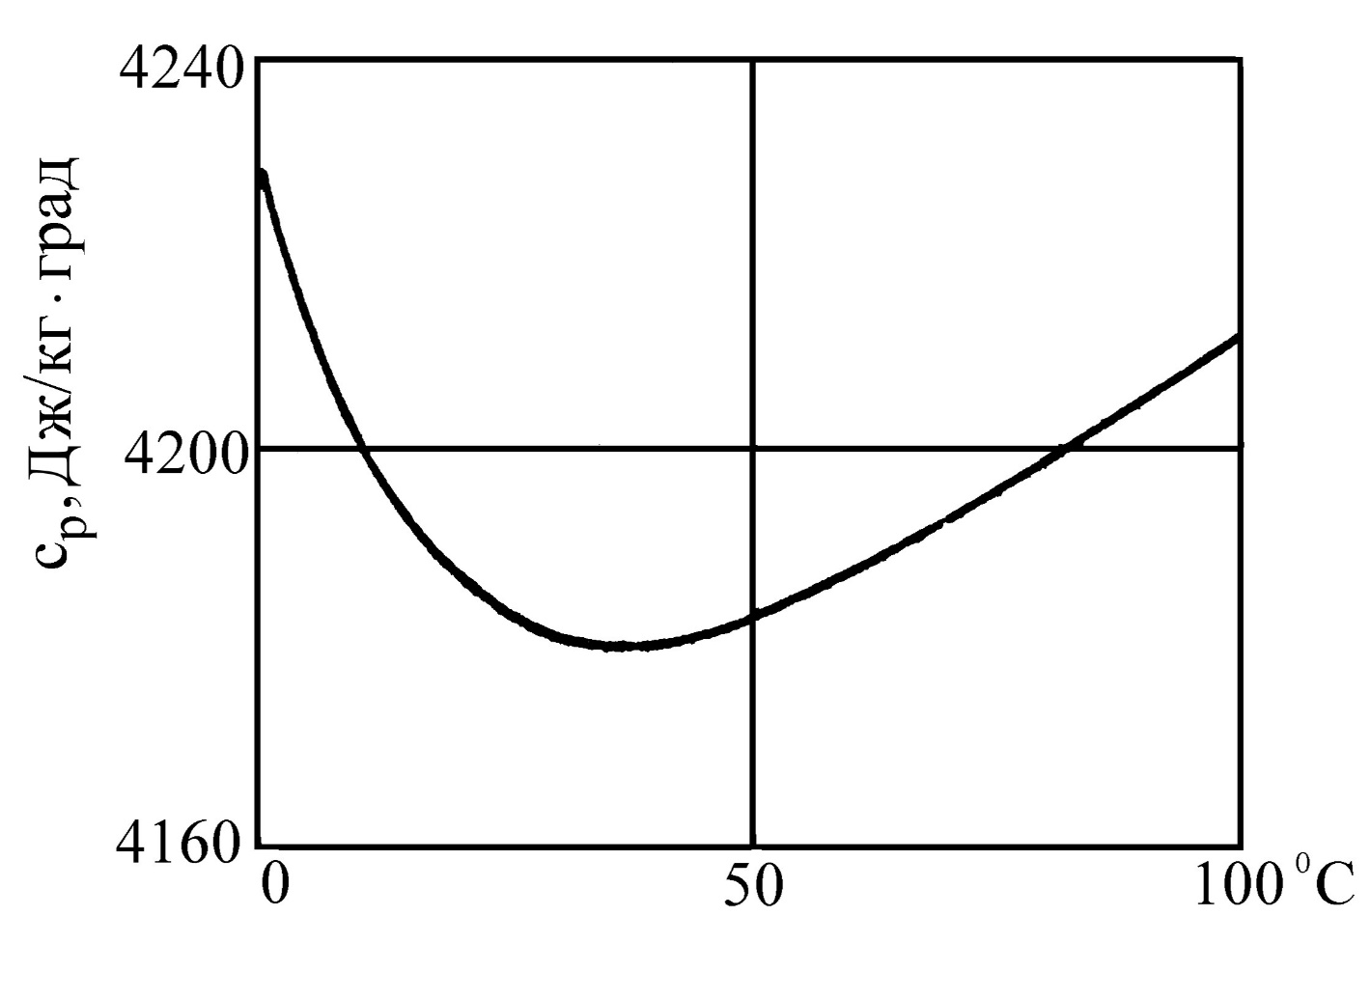
Удельная теплоемкость воды
Если используется только одна эксплуатационная скважина, например, когда теплые воды пресные, то рекомендуется значение коэффициента извлечения [Atlas, 2002]
R₀ ≈ 0,1.
В расчет входят данные по объемной теплоемкости горной породы и воды ρ_{m}c_{m} и ρ_{w}c_{w} соответственно. Первые определяются по данным лабораторных измерений, выполняемых на образцах горных пород, поднятых при бурении скважин. Удельная теплоемкость воды является параметром, зависящим от температуры. Максимальные значения этого параметра находятся в диапазоне +30 ... +50 °С. Вид этой зависимости представлен на рис. 11.2 [Кошкин, Ширкевич, 1976].
Рис. 11.2. Удельная теплоемкость воды
при различных температурах

Slide 20
Заключение по рассмотренной методике
Данные, необходимые для оценки ресурсов геотермальной энергии с помощью описанной методики, можно получить из литолого-стратиграфического описания разреза, информации по пористости образцов горных пород, каротажных диаграмм и термограмм скважин.
Сведения по геохимии рассолов важны для правильного выбора методики извлечения геотермальной энергии и используется при разработке конкретных проектов. Однако чаще всего эти сведения для глубоких горизонтов отсутствуют, особенно за пределами месторождений углеводородов, поэтому и для оценки ресурсов геотермальной энергии приходится применять усредненные данные.
Приведенная методика не требует знания других критичных параметров, которых чаще всего на этой стадии исследований отсутствуют (например, площадное распределение радиогенной теплогенерации в пределах изучаемой структуры и т. п.).

Slide 21
Идея об использовании подземного тепла в Беларуси (1)
Идея использования подземного тепла недр на территории республики не нова. Она неоднократно отмечалась в отдельных публикациях с конца пятидесятых – начала шестидесятых годов ХХ века (момента постановки геотермических исследований в Беларуси). Однако кроме высказывания общей идеи, базировавшейся на опыте, уже накопленном другими странами, ни детальной, ни предварительной оценки плотности геотермальных ресурсов и геотермального потенциала республики не выполнялось.
Еще в работе [Богомолов, 1959] была высказана идея об использовании самоизливающихся термальных вод Наровлянской скважины для извлечения тепла и получения электроэнергии при установке на ее устье вертикальной турбины. Никакого обоснования экономической рентабельности, технологической схемы и других технических деталей, а также расчетов, сколько можно получить при этом тепла, либо выработать электроэнергии, как долго может фонтанировать скважина и как решить проблему весьма высокой минерализации рассолов, имеющихся в продуктивных горизонтах после их прохождения через турбину, не было сделано.

Slide 22
Идея об использовании подземного тепла в Беларуси (2)
Впоследствии идея использования подземного тепла в республике высказывалась неоднократно [Zui, Levashkevich, 1999; Zui, Gribik, 2000 и др.], в большинстве случаев без количественной оценки ресурсов природного тепла земных недр, пригодных для практического использования, и технико-экономических соображений, касающихся целесообразности ее добычи. Более того, в этих работах использование геотермальной энергии не привязывалось к конкретным потребителям, либо к группам потребителей.
Между тем известно, что структура теплопротребления конкретных объектов непосредственным образом влияет как на практическую целесообразность создания геотермальных установок, так и на выбор конкретных технологических схем их построения.
До 2000 г. для территории Беларуси, как части бывшего Советского Союза либо Европы в целом, были выполнены лишь весьма схематичные оценки параметров геотермического поля и построены мелкомасштабные карты [Geothermal…, 1991/92]. В настоящее время оценка геотермальных ресурсов сделана по ряду геологических структур Беларуси (см. примеры).

Slide 23
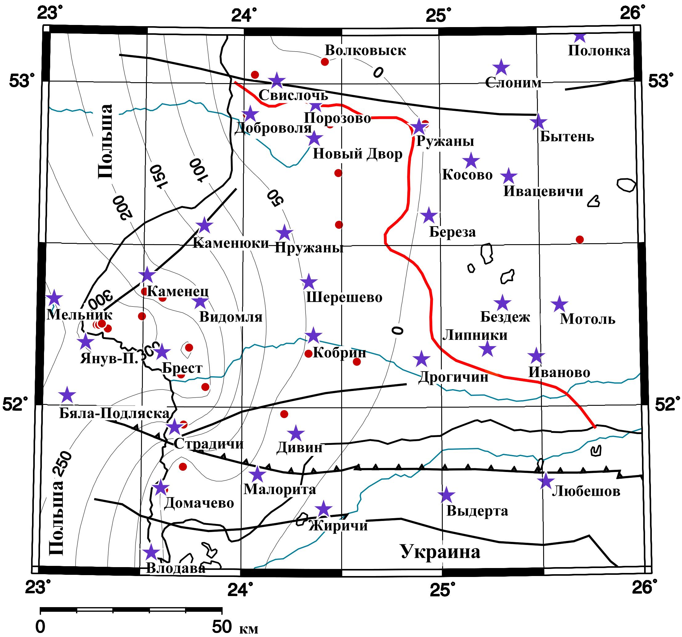
Пример расчета плотности ресурсов геотермальной энергии в кембрийских отложениях Подлясско-Брестской впадины, кг.у.т./м² по методике, принятой в странах Западной Европы

Slide 24
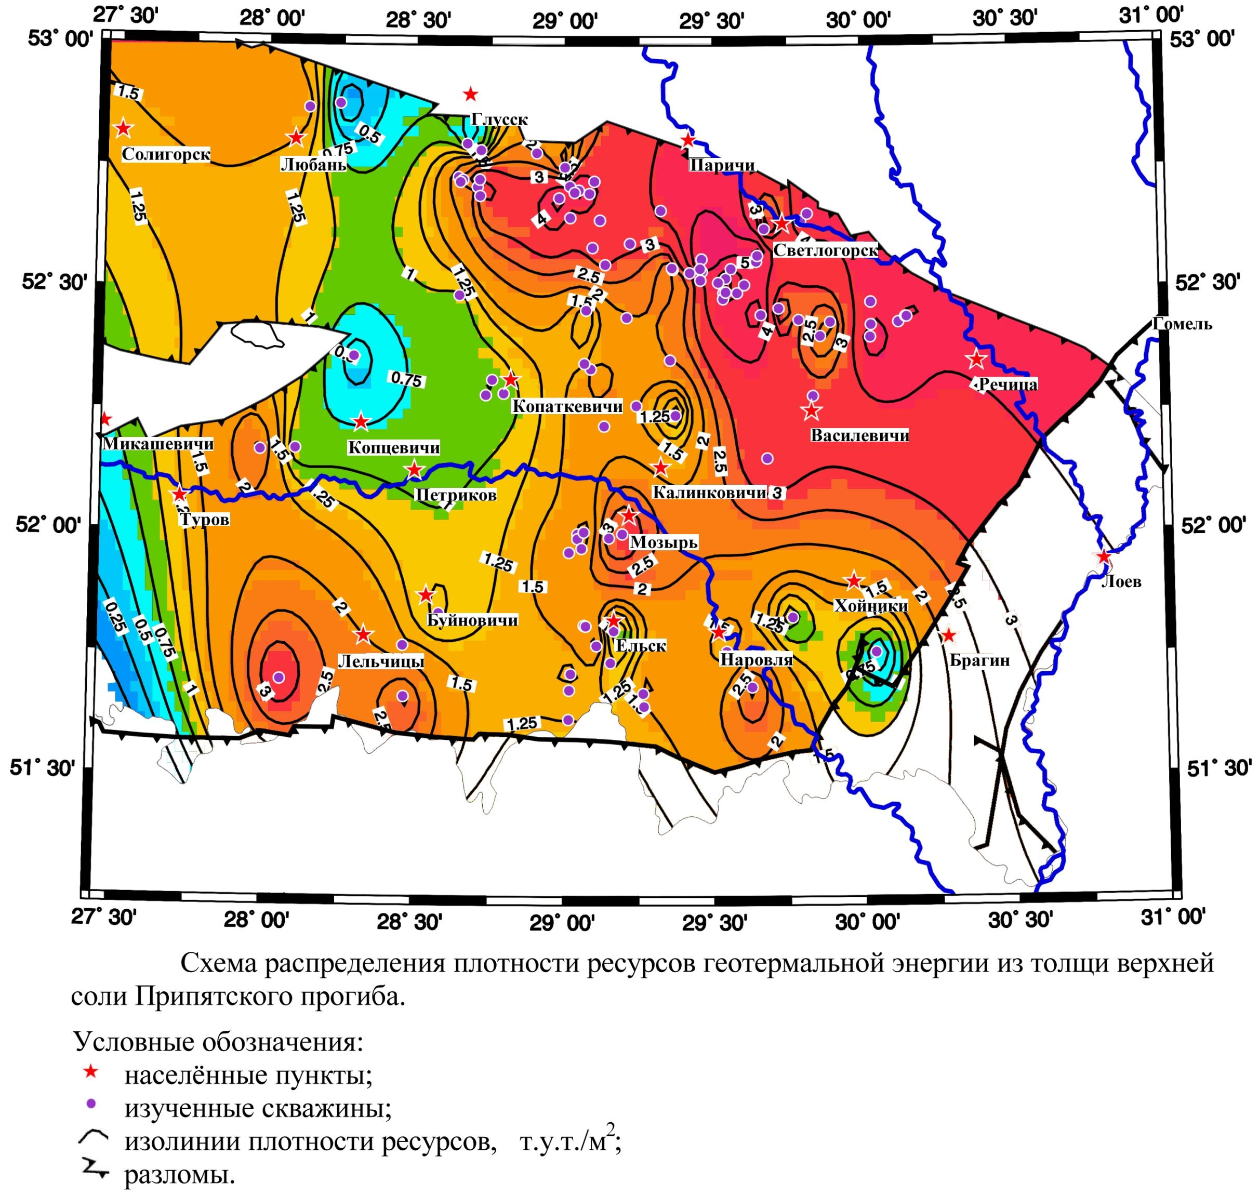
Пример расчета распределения плотности геотермальных ресурсов в толще верхней соли по методике, принятой в странах Западной Европы

Slide 25
О дублетах скважин: откачка – возврат термальных вод
Одна из наиболее распространенных технологий извлечения подземного тепла связана с откачкой теплых вод из подземных горизонтов, часто называемых «геотермальными» горизонтами.
Еще раз подчеркнем, что ресурсы подземного тепла оцененные по методике, принятой в странах Западной Европы, определены для схемы их отбора с использованием дублета скважин (эксплуатационная и нагнетательная). Глубокие скважины неравномерно распределены по площади всего региона как для Подлясско-Брестской впадины (ПБВ), так и для Припятского прогиба. Много глубоких скважин, пробуренных на Прибугской структуре в пределах подземного газового хранилища, сосредоточены на небольшой площади (около 4 х 9 км), расположенной между г. Высокое и рекой Западный Буг, являющейся белорусско-польской границей. На остальной же части впадины имеется очень редкая сеть скважин.
В пределах как Подлясско-Брестской впадины, так и Припятского прогиба выделяется ряд водоносных горизонтов и комплексов, которые составляют единую водонапорную систему платформенного типа.

Slide 26
Контрольные вопросы
1. Что представляют собой извлекаемые ресурсы геотермальной энергии?
2. Какие глубины принимают в расчетах при оценке плотности извлекаемых
ресурсов подземного тепла по методике Ленинградского горного института?
3. Какие параметры учитывают при использовании методики Ленинградского
(Санкт-Петербургского) горного института?
4. Чем отличаются категории ресурсов С₃, Р₁ и Р₂?
5. На чем основана методика расчетов плотности извлекаемых ресурсов геотермальной энергии, принятая в странах Западной Европы?
6. Какие параметры необходимо учитывать при использовании методики рас
четов плотности извлекаемых ресурсов геотермальной энергии, принятой в странах Западной Европы?
7. Сравните обе рассмотренные выше методики расчета плотности извлекаемых ресурсов геотермальной энергии.

